Slide 1


Сравнение kmeans и EM алгоритма
докладчик: Касерес Гутьеррес Леонард
08.04.2024, поступление

Slide 2

Содержание
Описание задачи(введение)
Введение в задачу кластеризации
Примеры применения, актуальность
Алгоритмы кластеризации
Проблема?
Два решения задачи кластеризации
Kmeans
Описание
Тестирование на 1-ом датасете
EM-алгоритм
Описание
Реализация
Тестирование на 1-ом датасете
Сравнение Kmeans и EM-алгоритма
Модификация EM-алгоритма
Анализ
Сильные и слабые стороны работы
Недостатки обоих методов и границы применимости
Повторяемость результатов(git = qr)
jupyter ноутбук

Slide 3
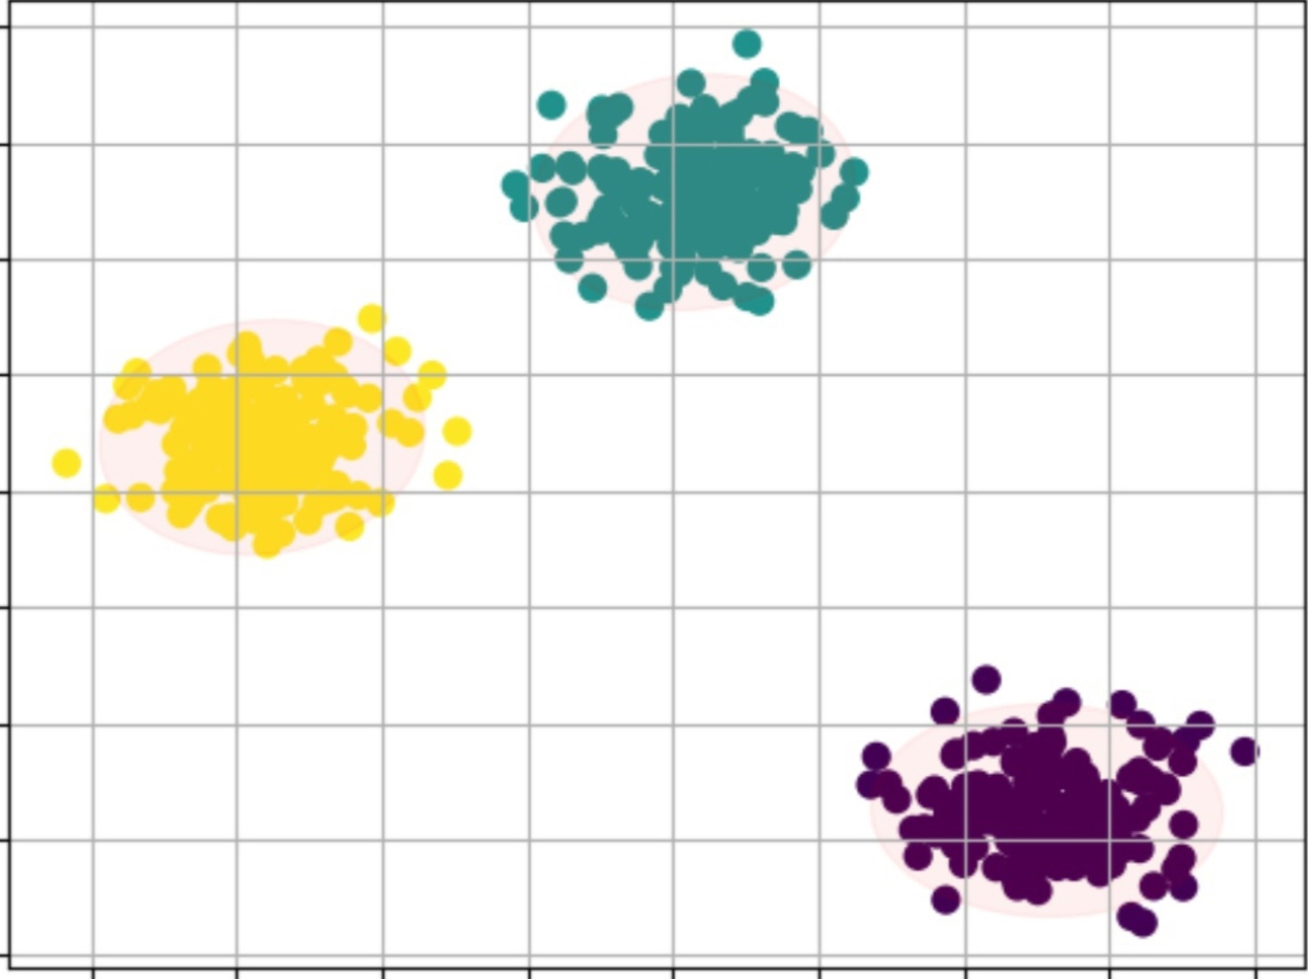
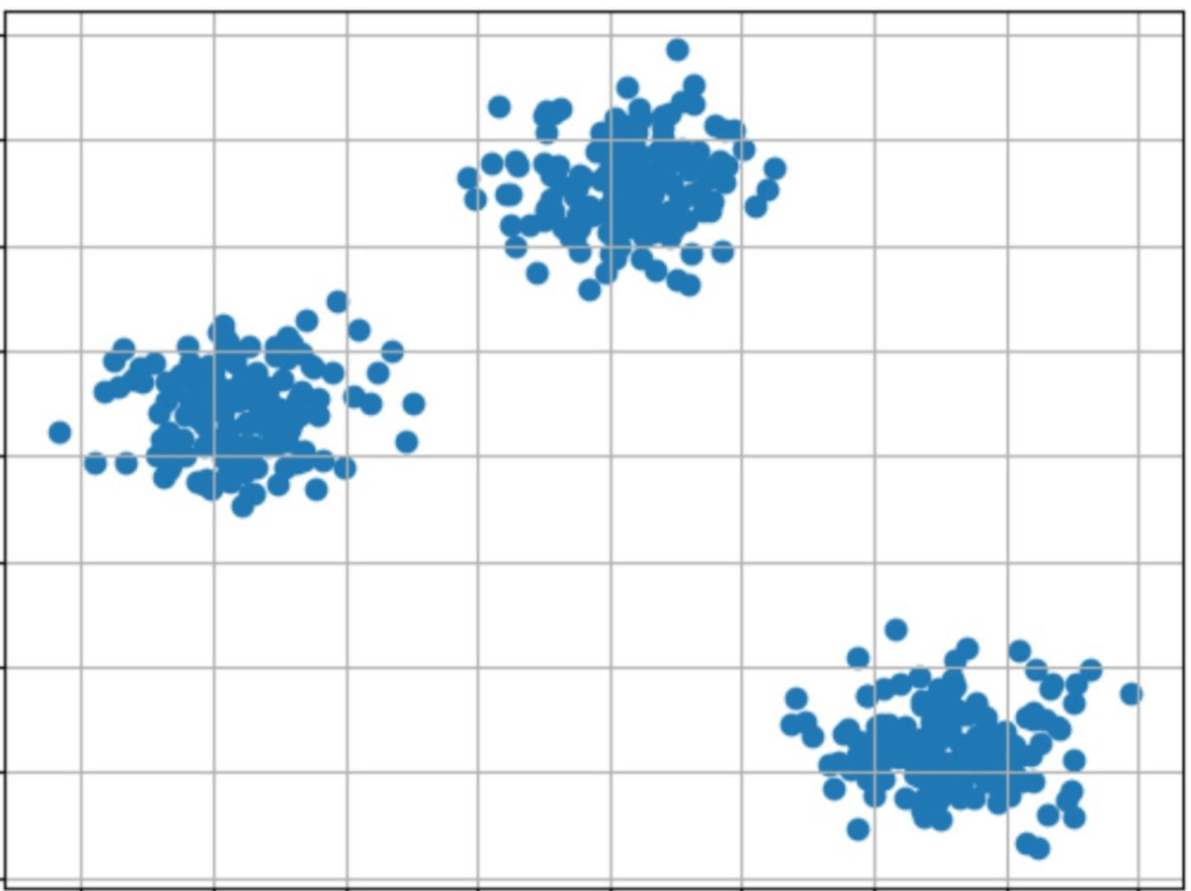
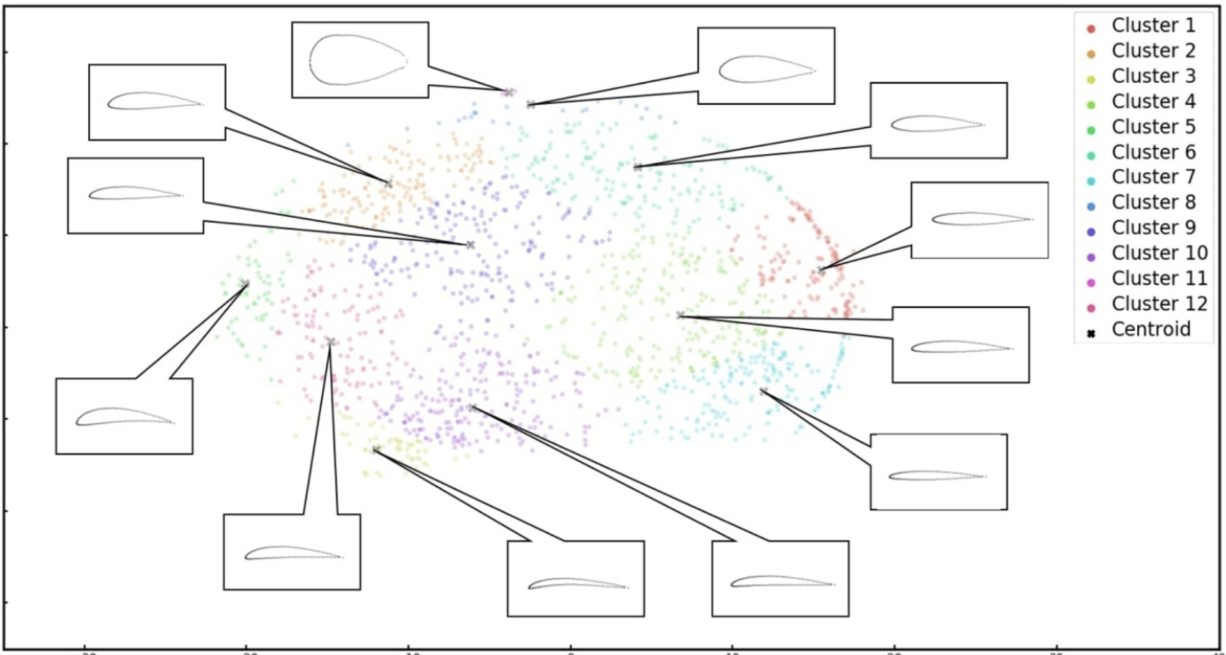
Задача кластеризации
Кластеризация — это задача разбиения множества объектов на похожие группы, называемые кластерами.
Пример данных
Результат работы KMeans
Алгоритмы кластеризации используются в следующих задачах:
Информатика
Медицина
Социальные науки
Бизнес
и т.д.
Нетривиальный пример кластеризации

Slide 4
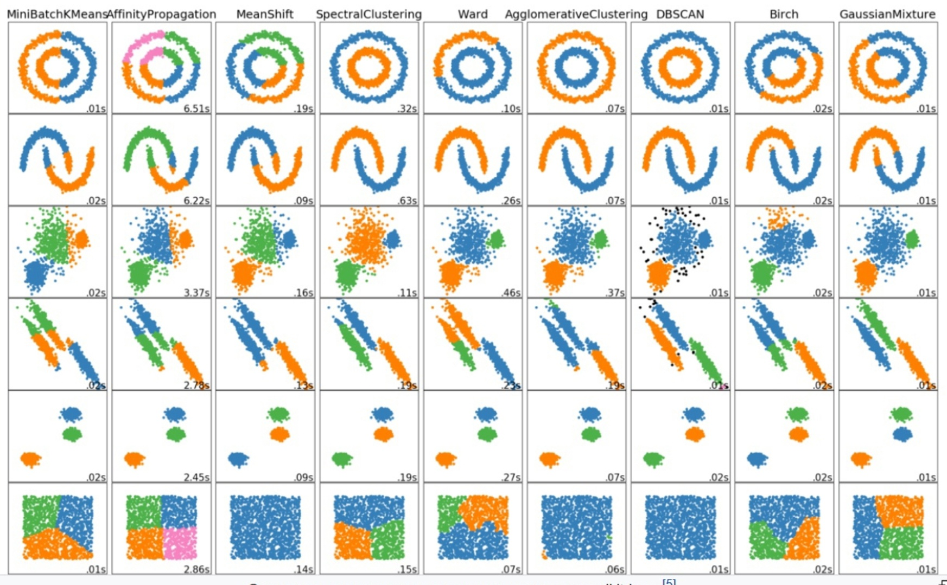
Алгоритмы кластеризации
Проблемы:
Универсальность
Не существует правильного ответа
Разные алгоритмы кластеризации на разных данных

Slide 5
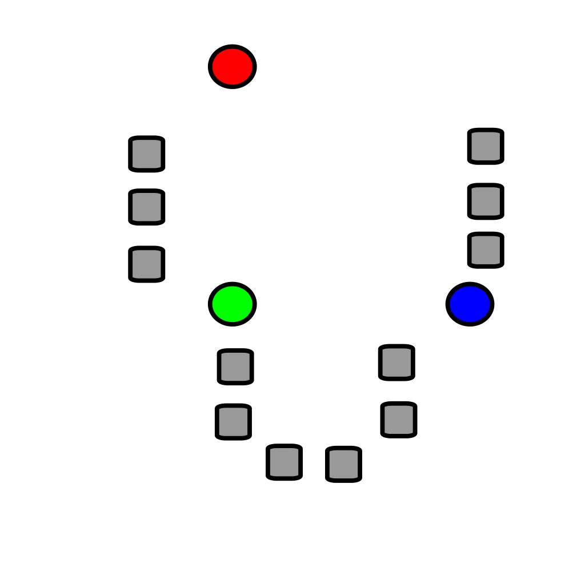
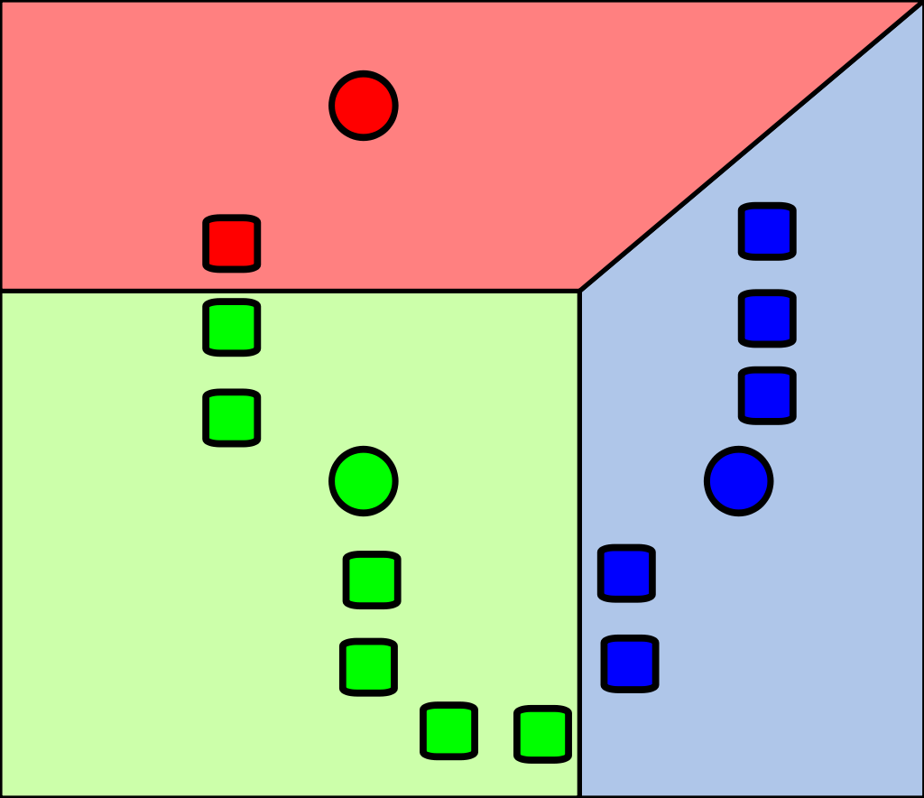
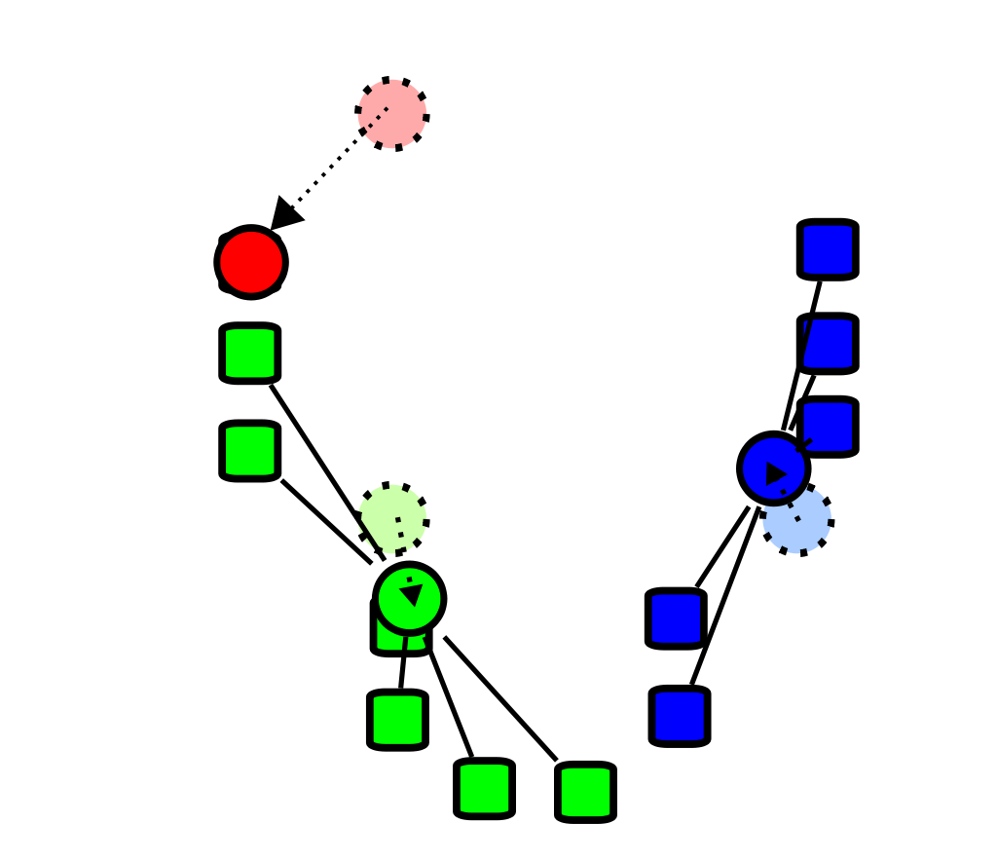
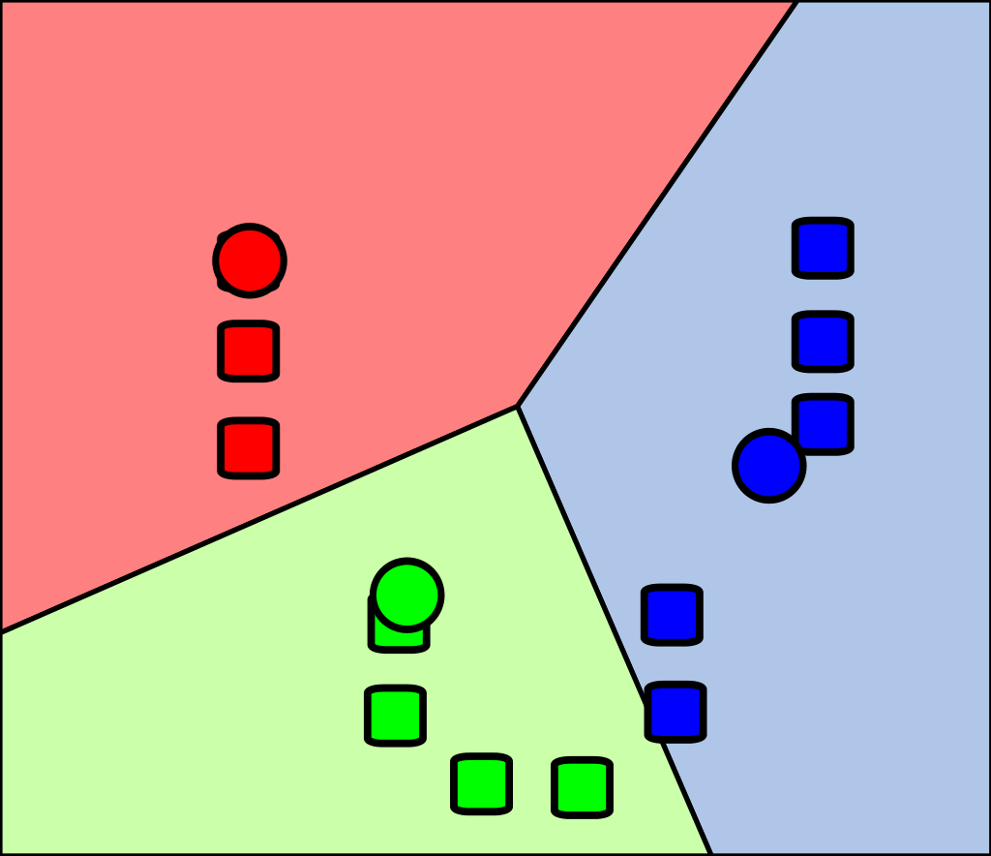
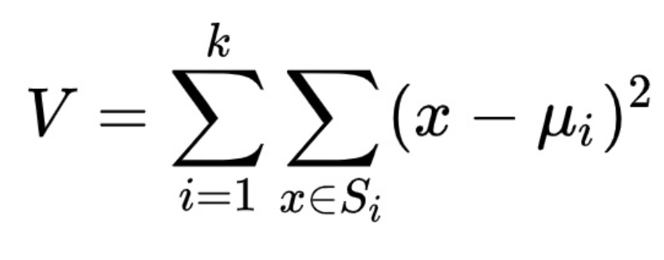
KMeans
Инициализация центров
Диаграмма вороного относительно центров
Вычисление новых центров(центр масс)
Повторяем 2 и 3 шаг до остановки
Наиболее популярный алгоритм кластеризации
минимизирующий следующую функцию:

Slide 6
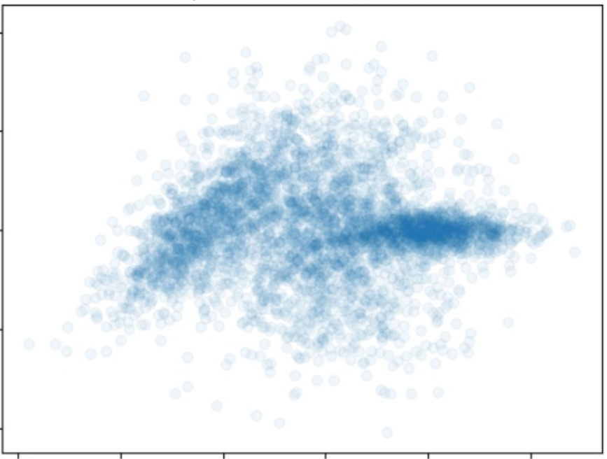
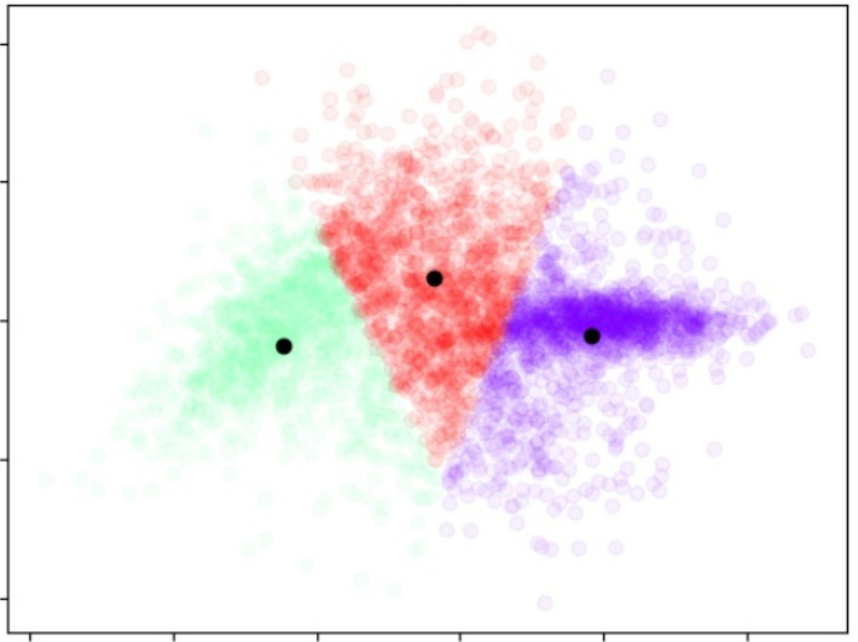
Предложенный первый датасет
первый датасет
KMeans кластеризация данных

Slide 7
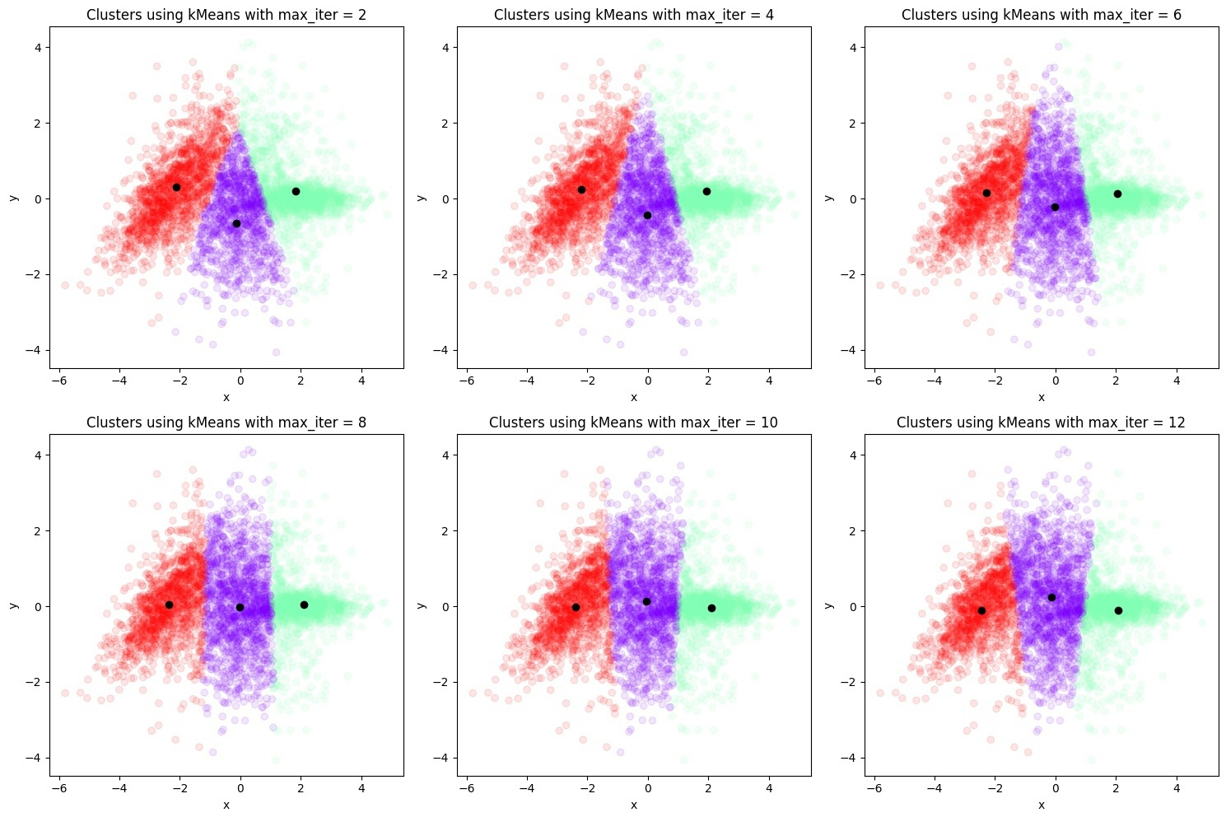
Динамика KMeans
Итерации KMeans заданного датасета

Slide 8
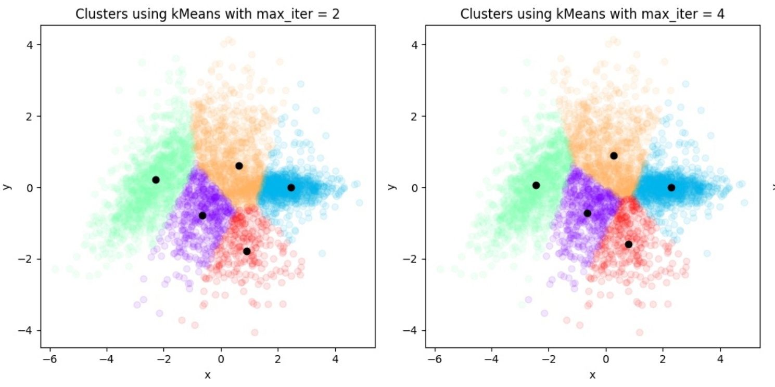
Границы KMeans
Ярко выраженная граница

Slide 9
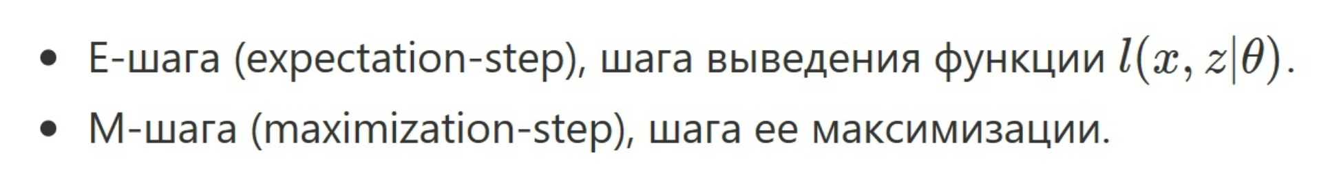
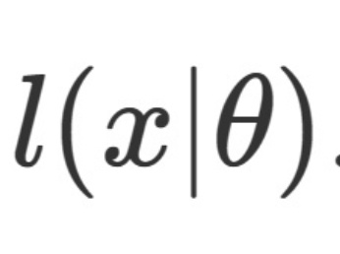
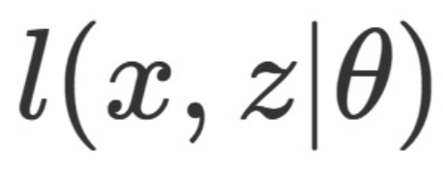
EM-алгоритм
EM-алгоритм заключается в повторении двух шагов:
>>>

Slide 10
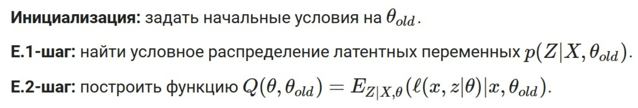
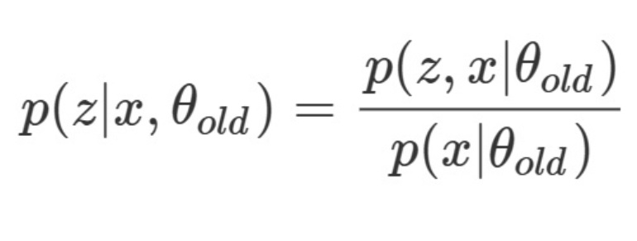
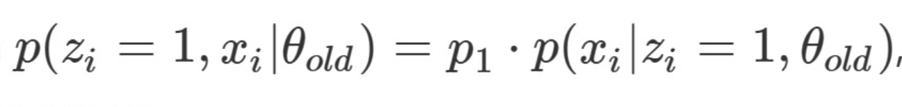
Expectation-step

Slide 11
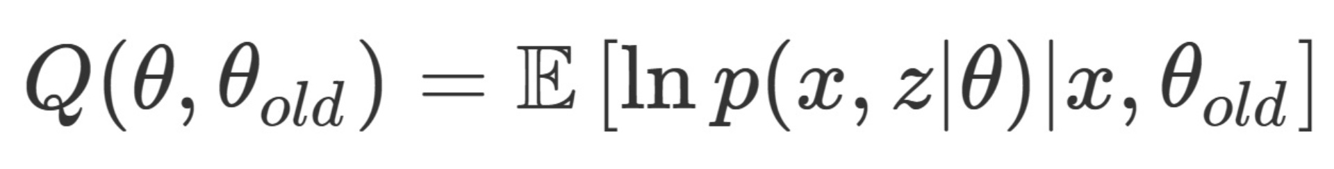
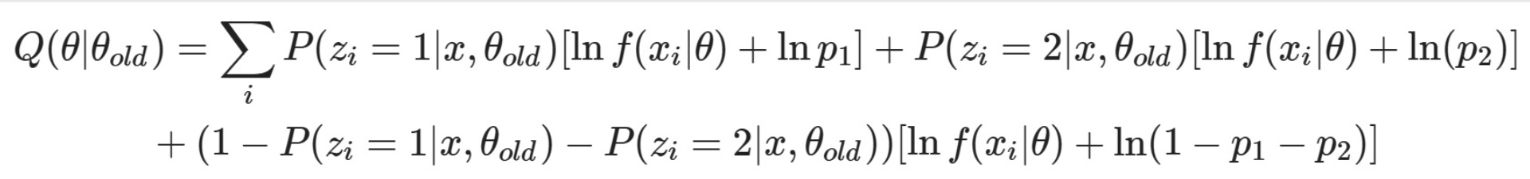
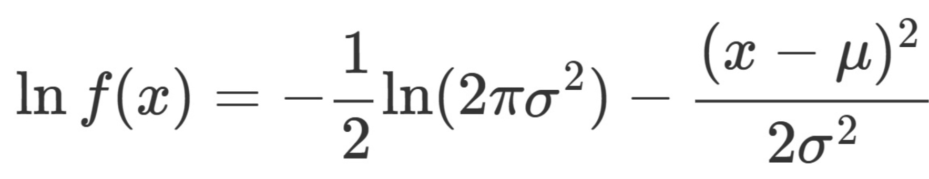
Expectation-step

Slide 12
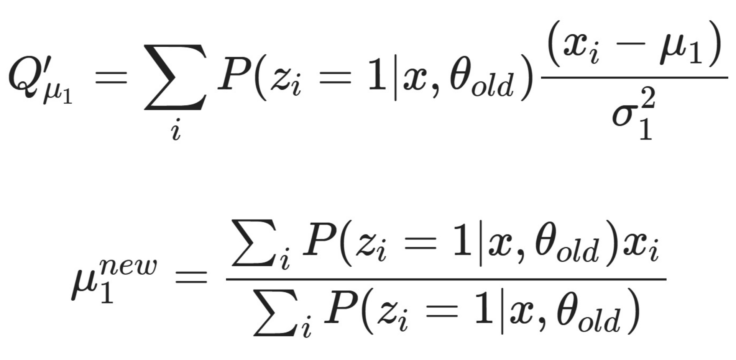
Maximization-step

Slide 13
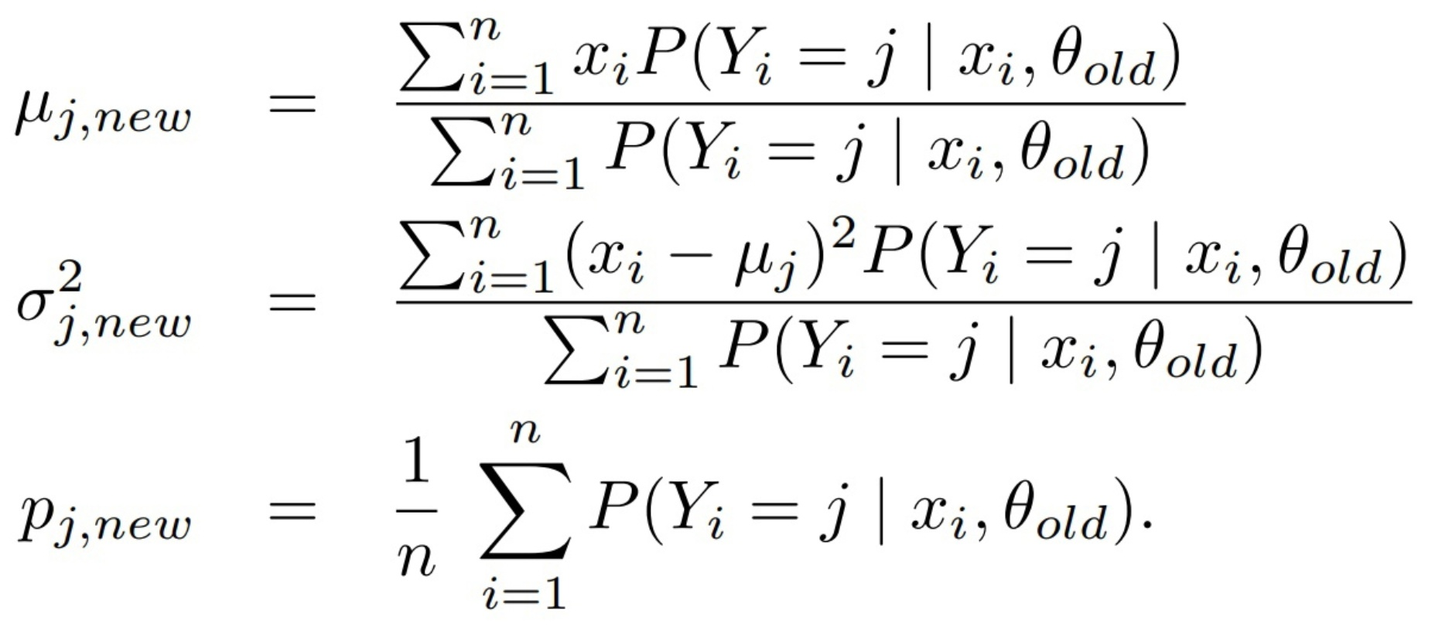
Maximization-step - все параметры

Slide 14
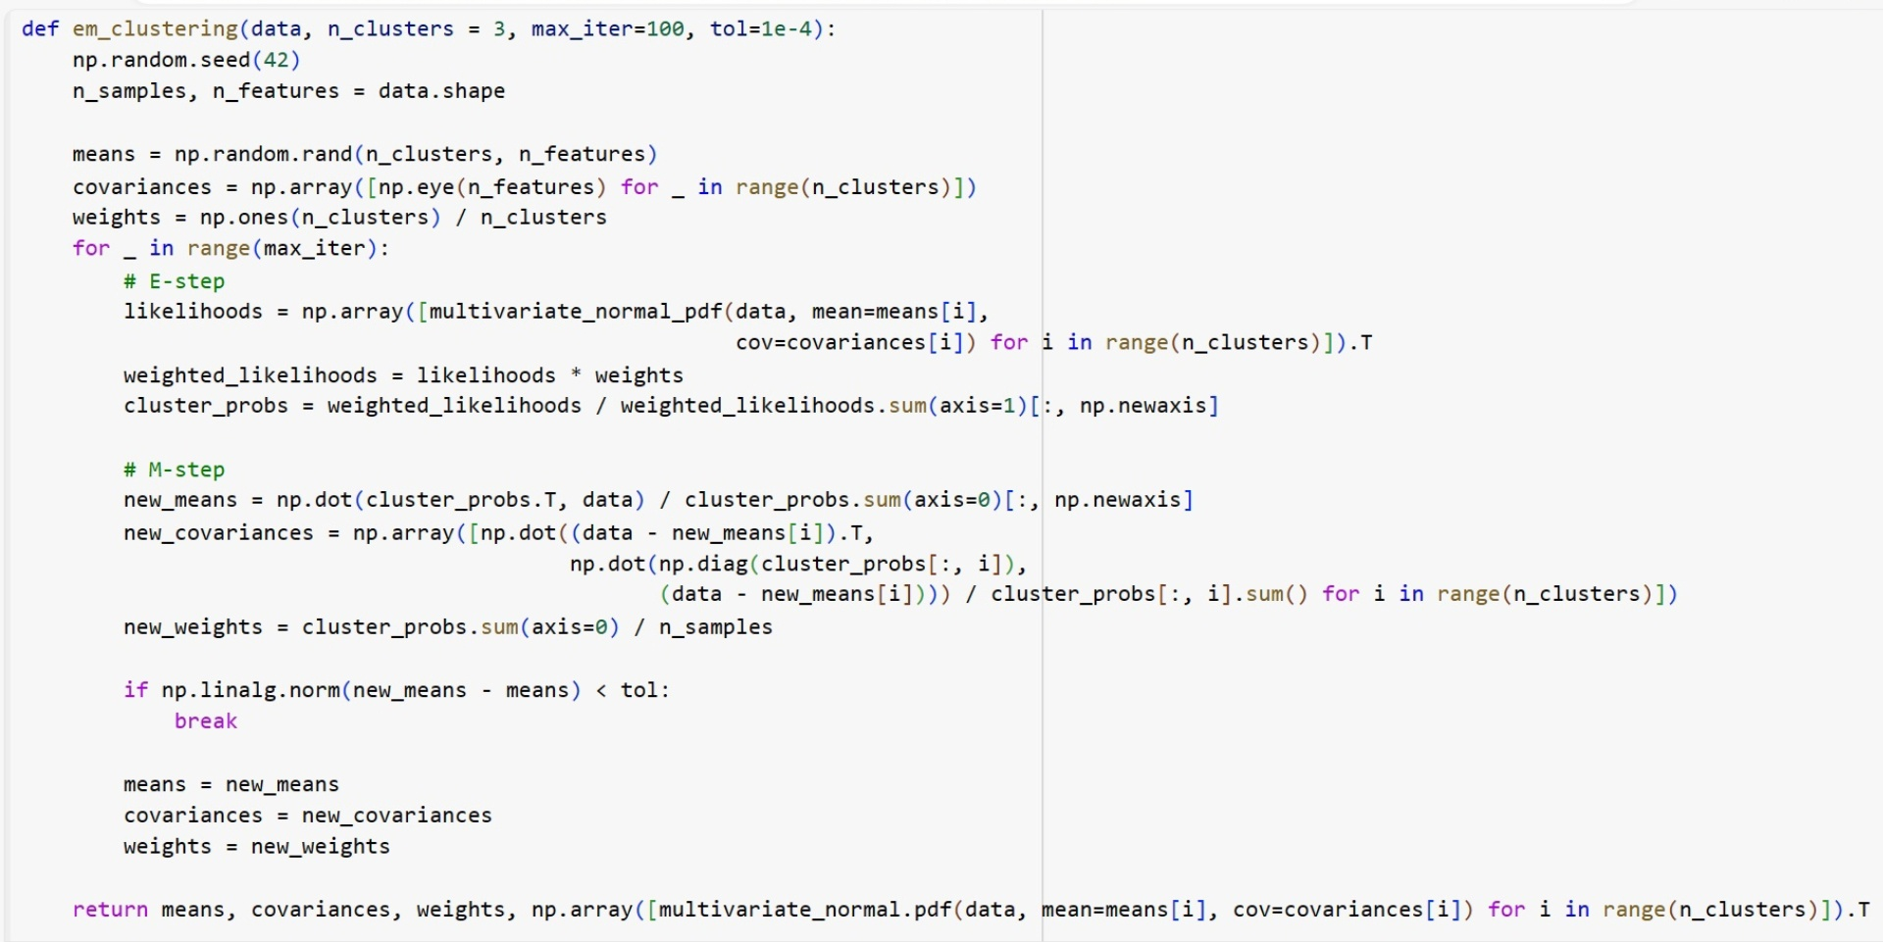

Реализация EM-алгоритма(без модификации)

Slide 15
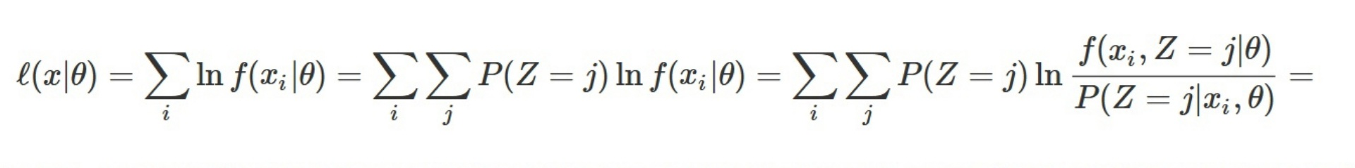
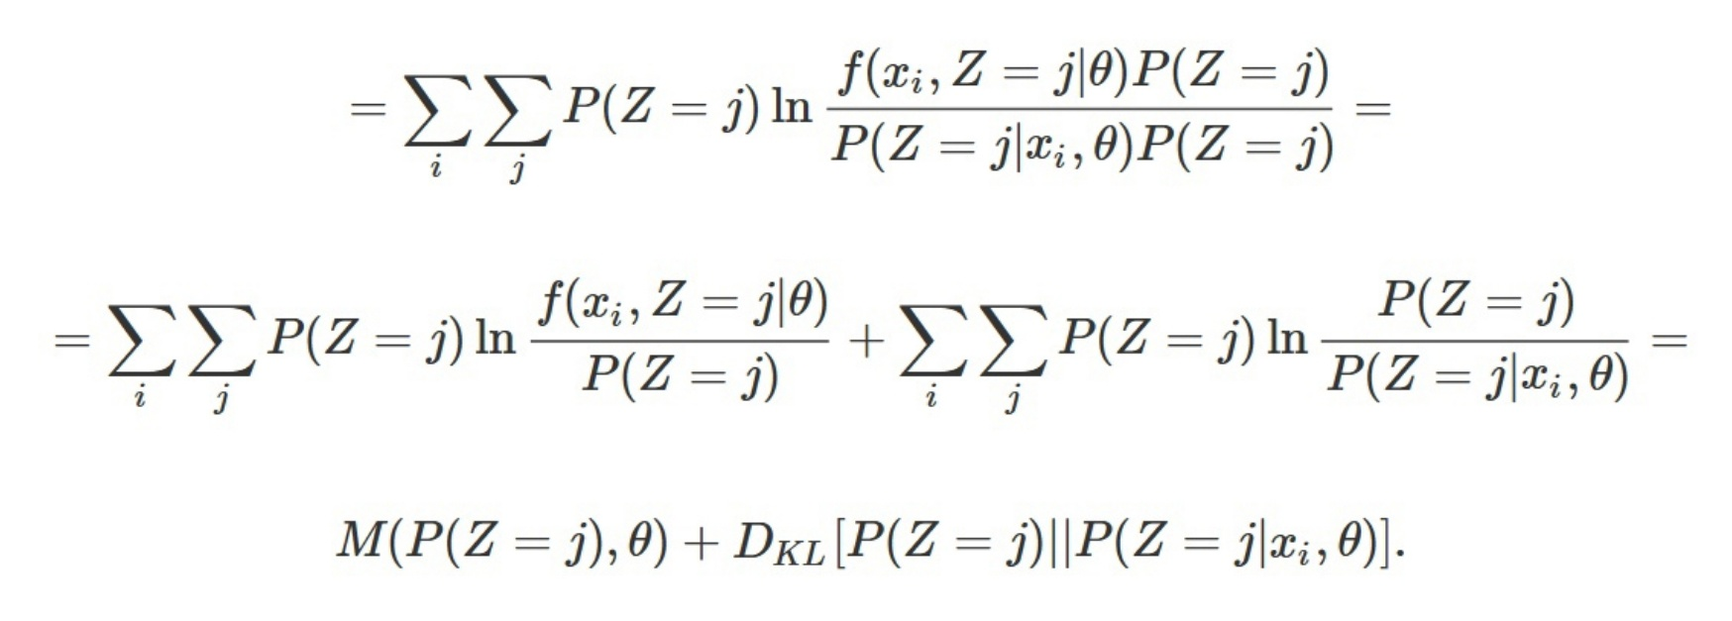
Обоснование EM-алгоритма

Slide 16
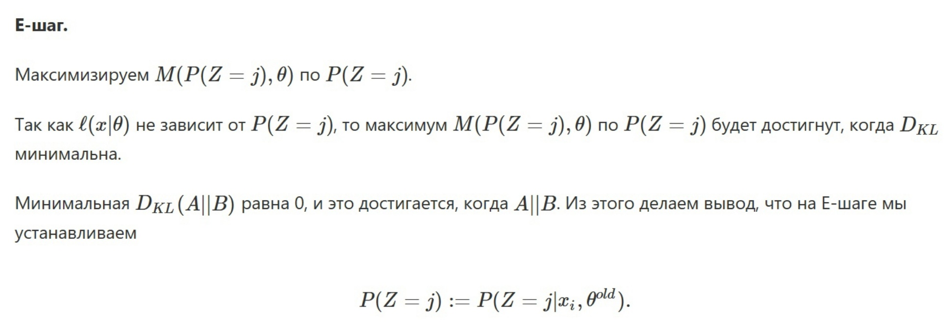
Обоснование EM-алгоритма

Slide 17
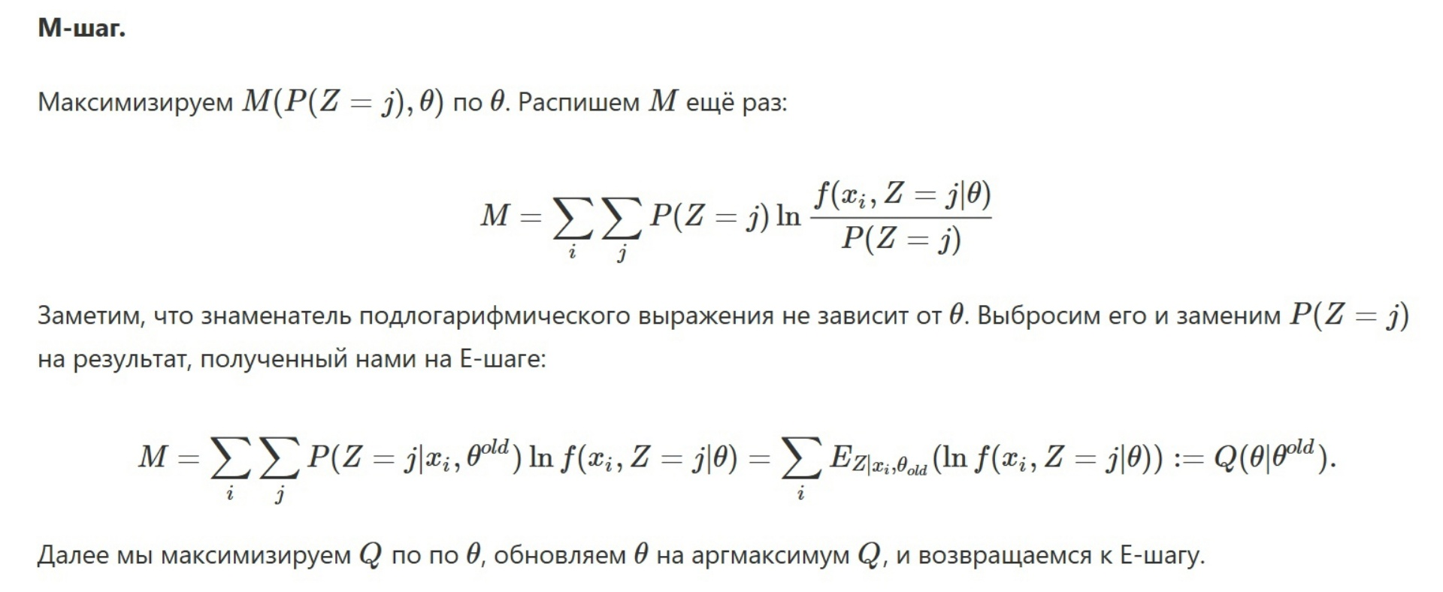
Обоснование EM-алгоритма

Slide 18
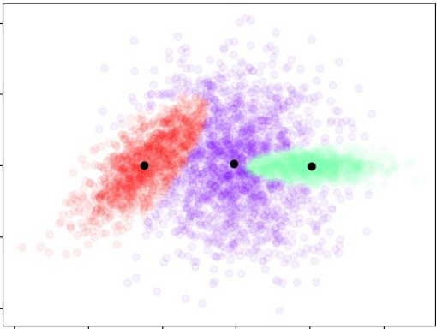
Предложенный первый датасет
первый датасет
EM-алгоритм кластеризация данных

Slide 19
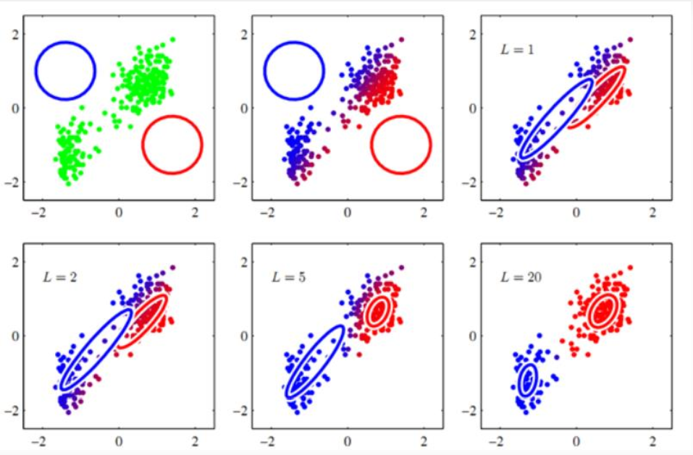
Динамика EM-алгоритма
Итерации алгоритма

Slide 20
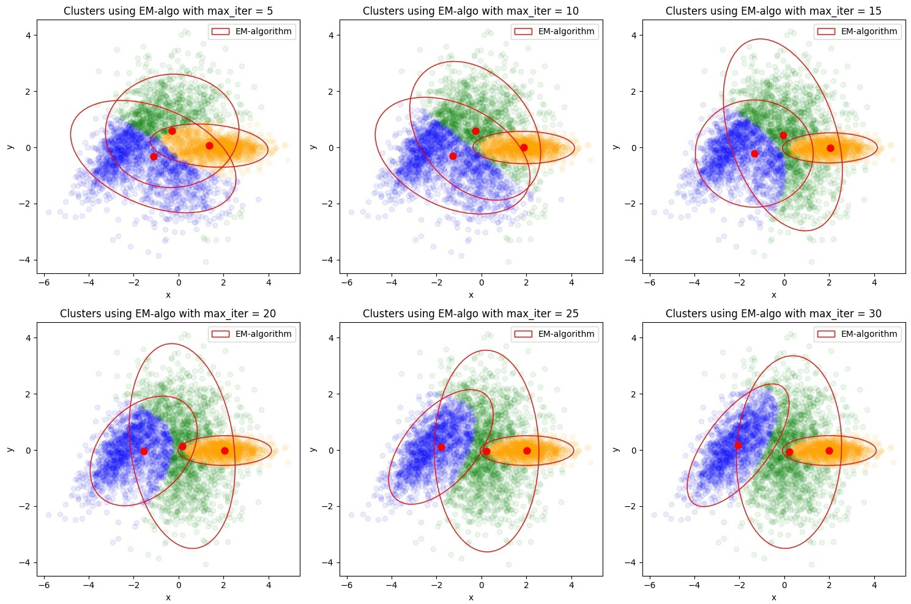
Динамика EM-алгоритма
Итерации EM-алгоритма

Slide 21
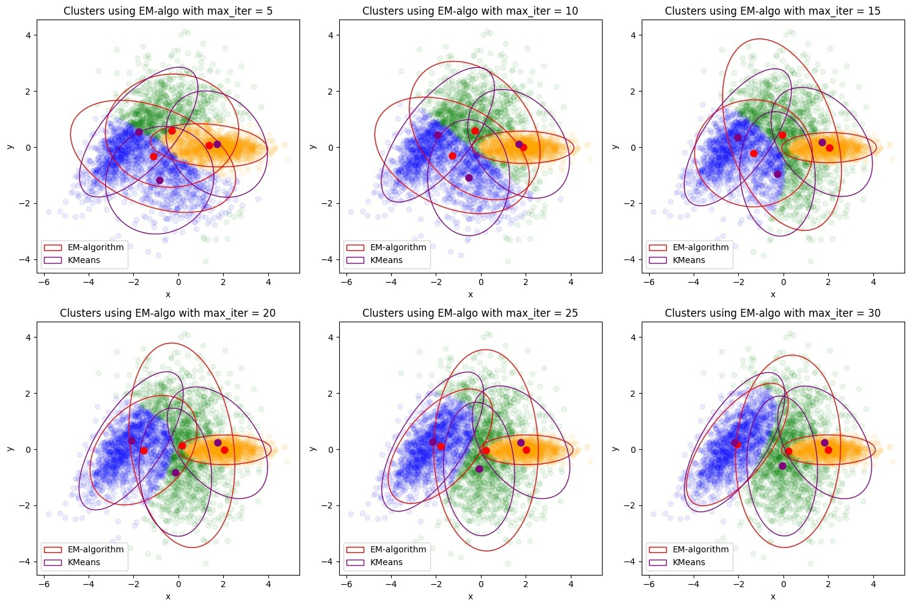
Сравнение Kmeans и EM-алгоритма
Kmeans плохо определяет распредления
итерации EM-алгоритма

Slide 22
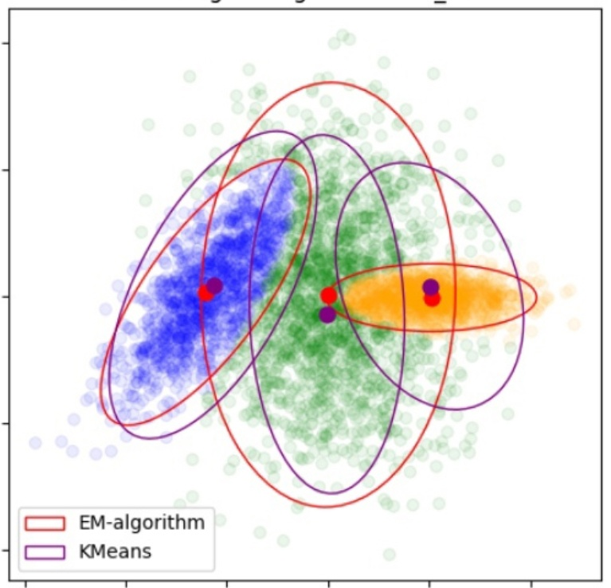
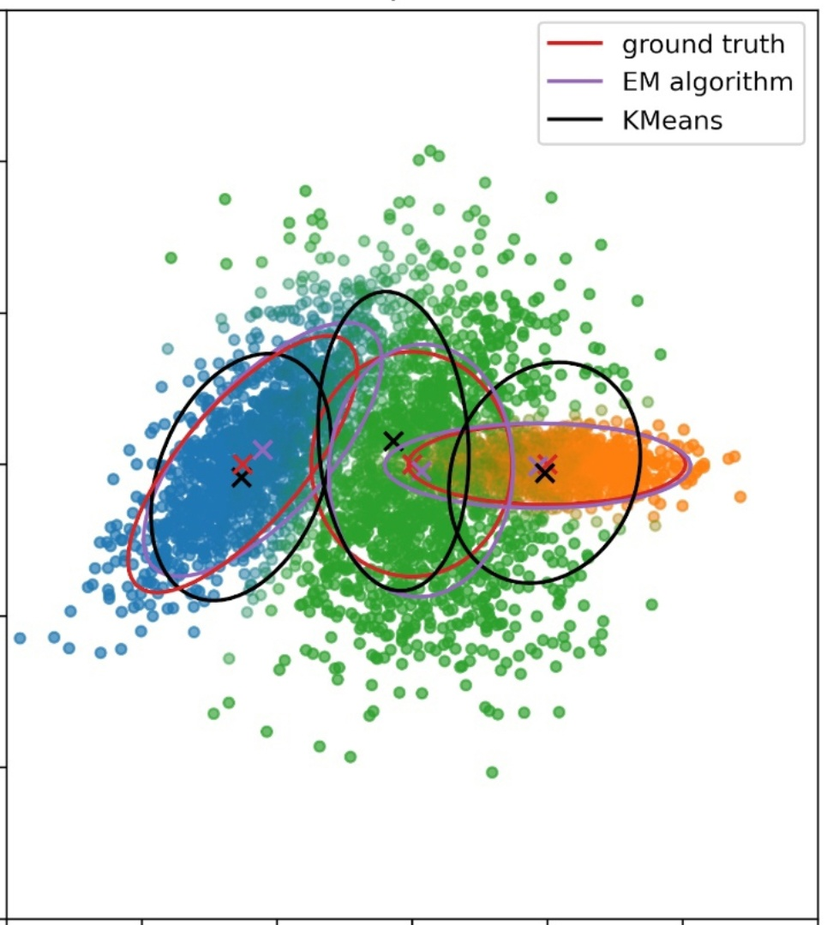
Сравнение Kmeans и EM-алгоритма
Реализация и сравнение двух алгоритмов
Верная кластеризация

Slide 23
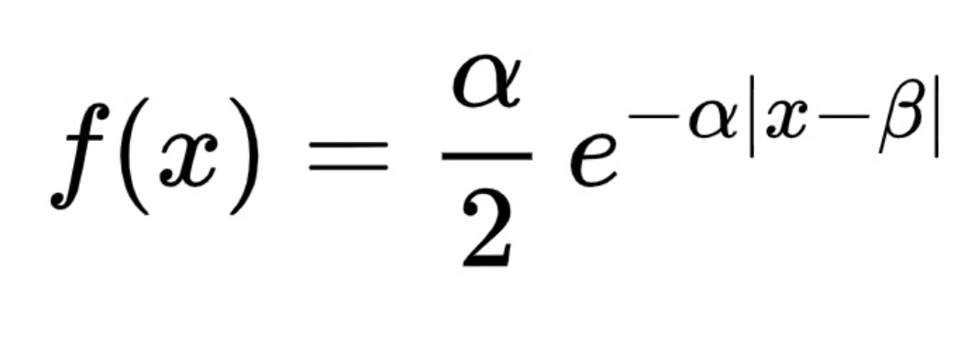
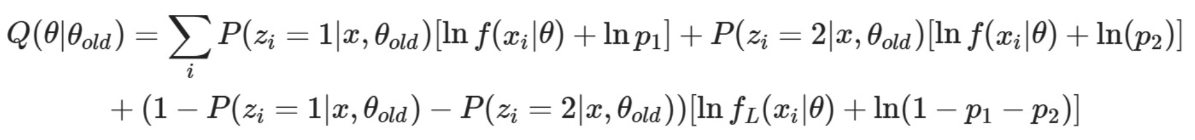
Модификация алгоритма - распределение Лапласа
Expectation-step:
Плотность вероятности
Q практически не меняется

Slide 24
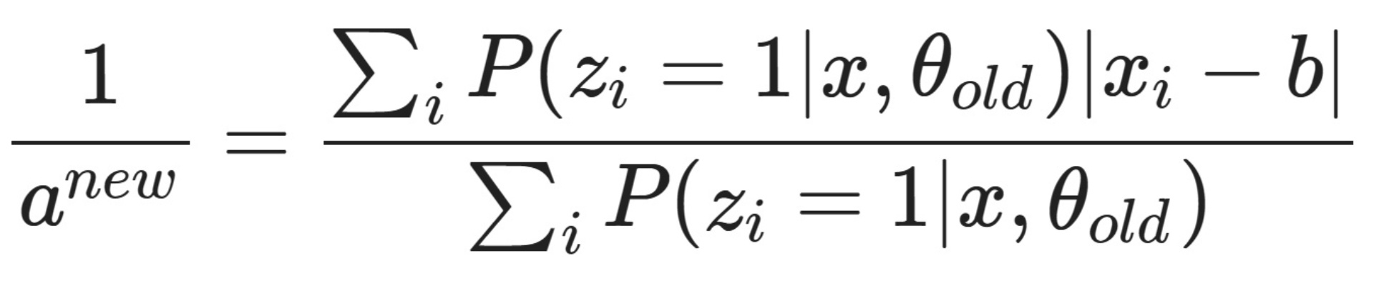
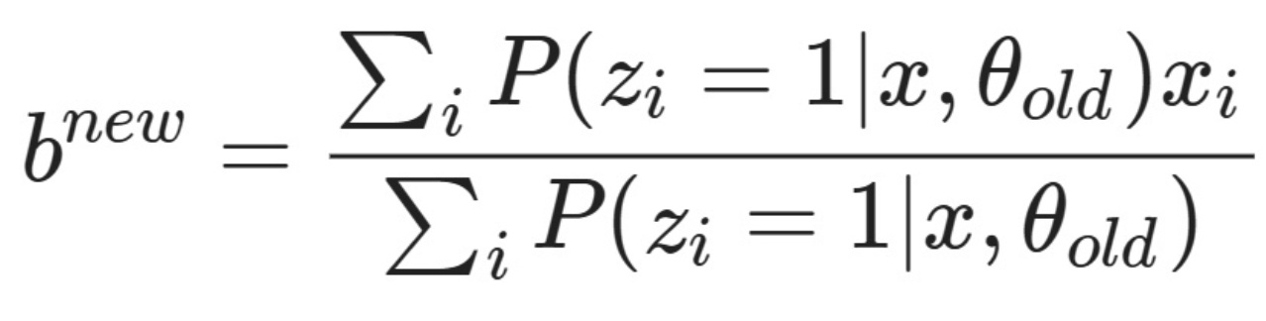
Maximization-step - все параметры
Формулы получаются простым дифференцированием Функции Q c 2 нормальными и 1 лапласовским распределением

Slide 25
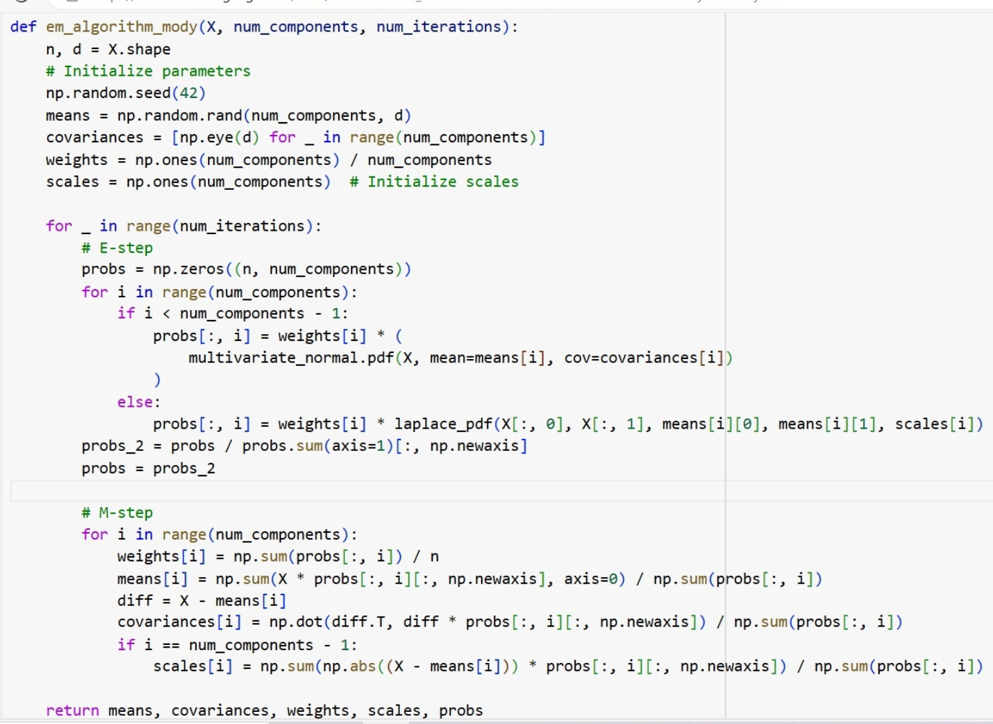

Реализация EM-алгоритма(с модификацией)

Slide 26
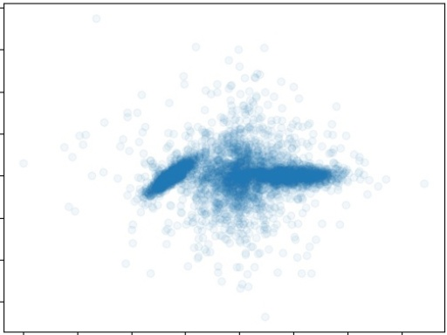
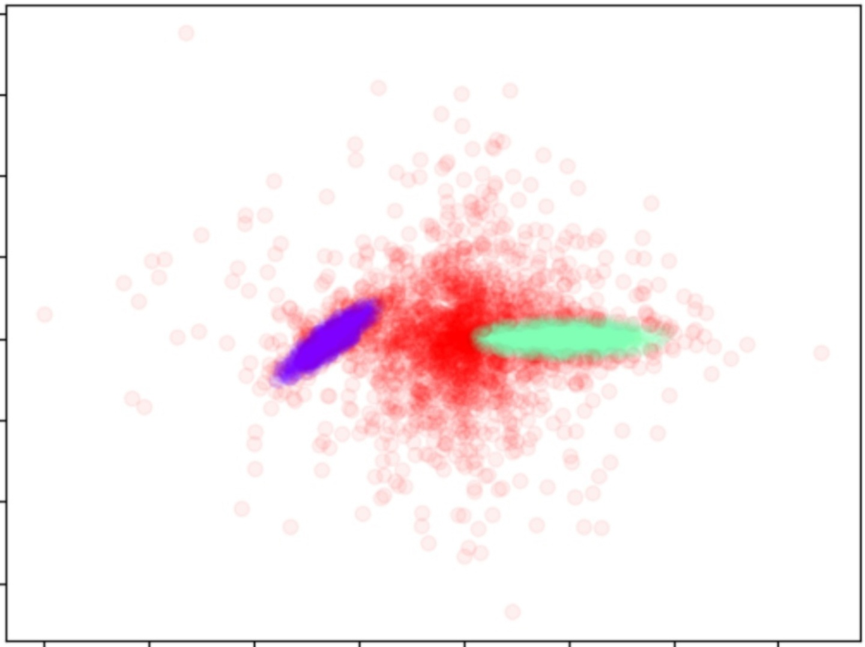
Em-алгоритм с модификацией
второй датасет
EM-алгоритм с модификацией

Slide 27
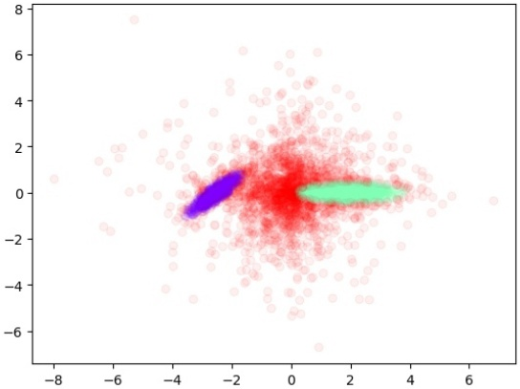
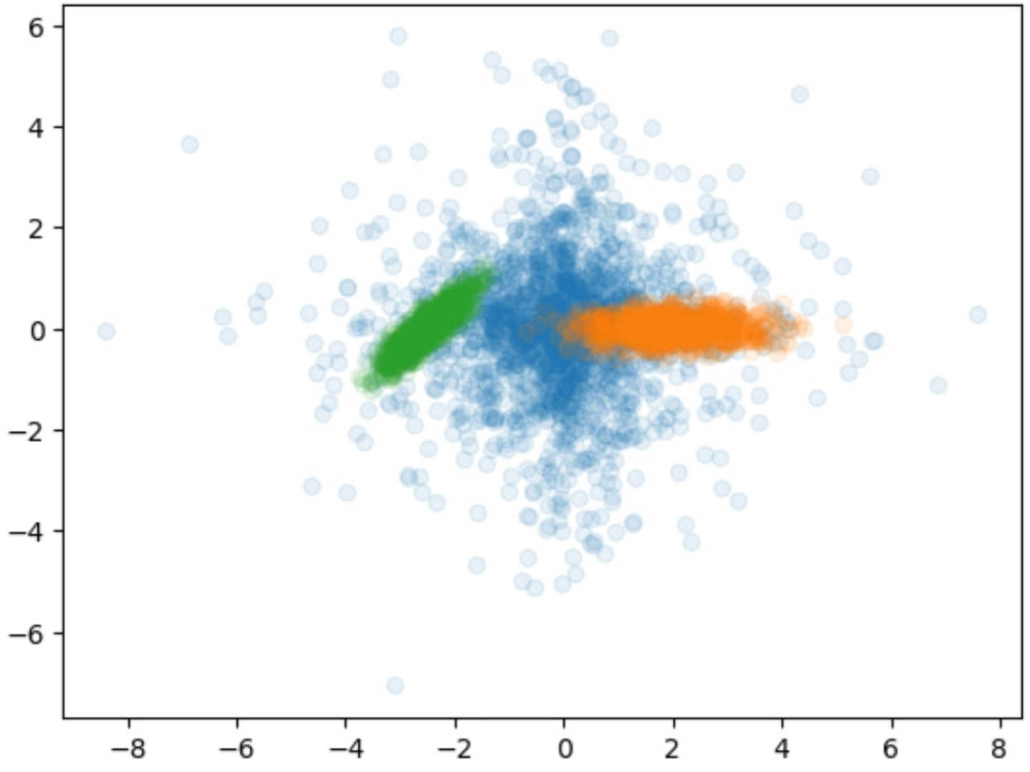
Em-алгоритм с модификацией
Реализация модификации
Верная кластеризация

Slide 28
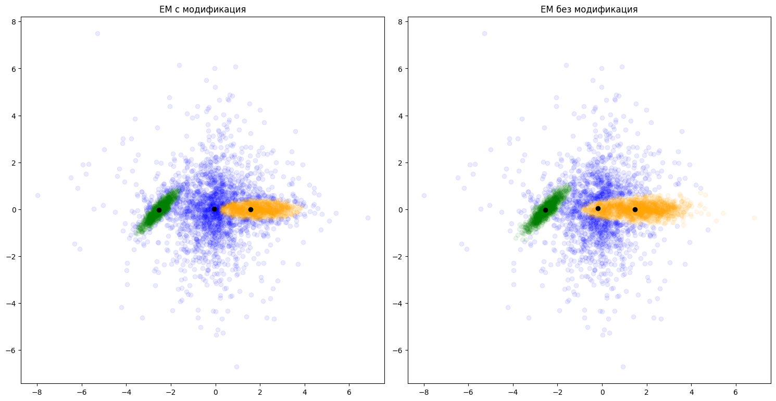
Em-алгоритм с модификацией и без

Slide 29
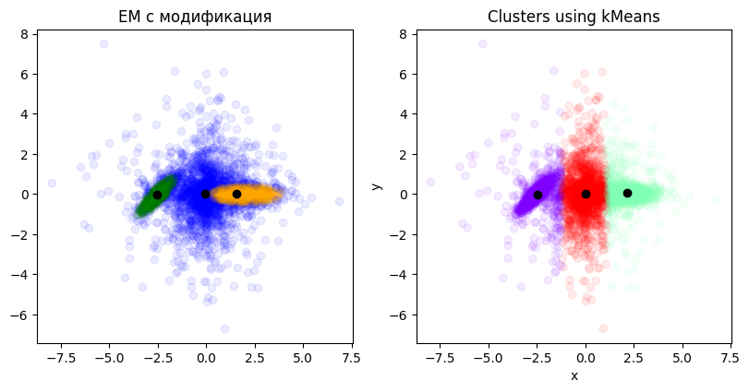
Сравнение EM-алгоритма с модификацией и KMeans

Slide 30
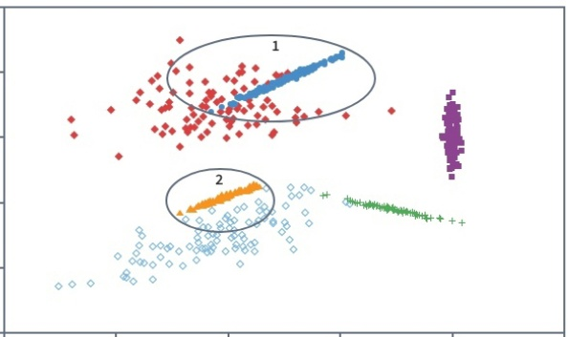
Сильные и слабые стороны алгоритмов
Правильная кластеризация

Slide 31
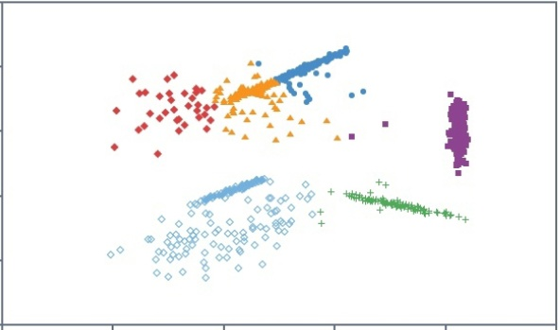
Сильные и слабые стороны алгоритмов
KMeans:
Хорошо работает с обособленными кластерами(фиол, зел)
Плохо работает с перекрывающимися кластерами
Результат работы KMeans

Slide 32
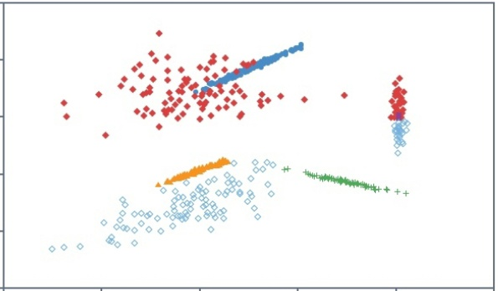
Сильные и слабые стороны алгоритмов
EM-алгоритм:
Хорошо работает с распределениями и перекрывающимися кластерами
Иногда плохо распознает обособленный кластер
Результат работы EM-алгоритма

Slide 33
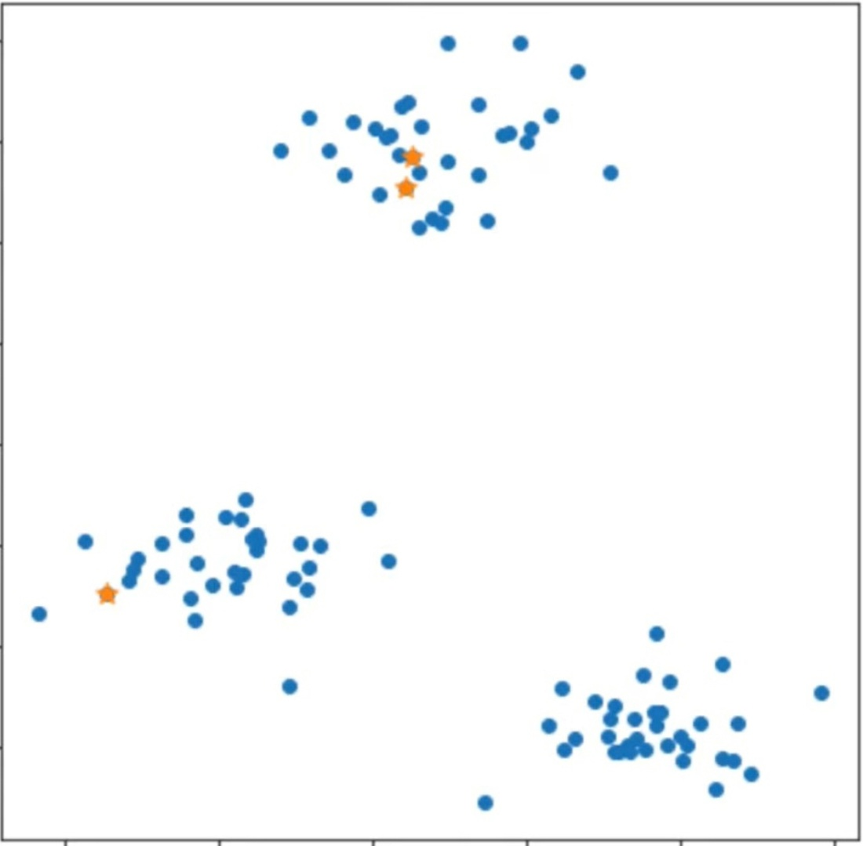

Недостатки обоих методов
Инициализация центров
Гиперпараметр - кол-во кластеров
Предположение о распределении
Скорость работы не постоянна
Неудачная инициализация центров
результат неудачной кластеризации

Slide 34

Недостатки обоих методов - проклятие размерности

Slide 35

Проклятие размерности - решение

Slide 36

Повторяемость результатов
https://github.com/LeonardCaceres/IITP/blob/main/IPPI_enter.ipynb

Slide 37
Вывод

Slide 38
Ссылки
Лекция — Прикладная статистика в машинном обучении (v-marco.github.io)
Семинар — Прикладная статистика в машинном обучении (v-marco.github.io)
EM_Algorithm.pdf (columbia.edu)
Учебник по машинному обучению (yandex.ru)
Википедия — свободная энциклопедия (wikipedia.org)
Mathematics for Machine Learning | Companion webpage to the book “Mathematics for Machine Learning”. Copyright 2020 by Marc Peter Deisenroth, A. Aldo Faisal, and Cheng Soon Ong. Published by Cambridge University Press. (mml-book.github.io)
EM-алгоритм — Викиконспекты (ifmo.ru)
EМ — масштабируемый алгоритм кластеризации | Loginom
https://disk.yandex.ru/i/2jE5GbNsMhkPzQ - ссылка на резюме(через неделю пропадет)

